Slide 1

$$z^{question}$$
Dan. 8/28/2023.

Slide 2
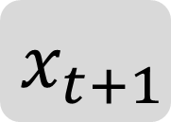
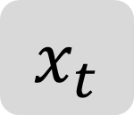
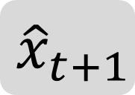
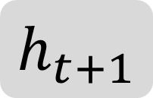
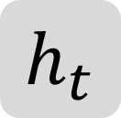
$$x_{t}$$
$$x_{t+1}$$
$$h_{t}$$
$$h_{t+1}$$
Encoder
Loss
Predictor
$${\hat{x}}_{t+1}$$

Slide 3
$$x_{t}$$
$$x_{t+1}$$
$$h_{t}$$
$$h_{t+1}$$
Encoder
Loss
Predictor
$${\hat{x}}_{t+1}$$
“一对多”
更确切：多峰分布

Slide 4
多峰分布如何做 prediction loss
NLP 或者 symbolic music: predict NOT the next token BUT the distribution of the next token. Train 时，不管 style. Inference 时，通过 sampling 注入 style info. …………………… (logit 法)
Image 或者 audio: 用 logit 法会 intractable. 有两个方法。
Latent style code. 建模缺失的信息。
Diffusion. Train 时，不管 style. Inference 时，通过 sampling 分步注入 style info. （这牵扯到 diffusion 很核心的原理。）
Jukebox. 把 otherwise intractable 的东西 VQ 化，然后用 logit 法.
VICReg. Unask the question.
如果需要建模 style 怎么办？

Slide 5
多峰分布如何做 prediction loss
NLP 或者 symbolic music: predict NOT the next token BUT the distribution of the next token. Train 时，不管 style. Inference 时，通过 sampling 注入 style info. …………………… (logit 法)
Image 或者 audio: 用 logit 法会 intractable. 有两个方法。
Latent style code. 建模缺失的信息。
Diffusion. Train 时，不管 style. Inference 时，通过 sampling 分步注入 style info. （这牵扯到 diffusion 很核心的原理。）
Jukebox. 把 otherwise intractable 的东西 VQ 化，然后用 logit 法.
VICReg. Unask the question.
如果需要建模 style 怎么办？

Slide 6
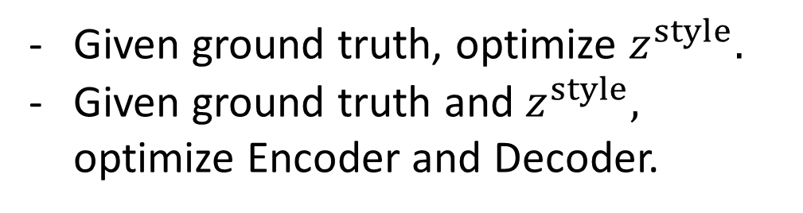

$$x_{t}$$
$$x_{t+1}$$
$$h_{t}$$
$$h_{t+1}$$
Encoder
Loss
$$z_{t+1}^{style}$$
Given ground truth, optimize $z^{style}.$
Given ground truth and $z^{style},$ optimize Encoder and Decoder.
Predictor
$${\hat{x}}_{t+1}$$
= using NIF to implicitly model the distribution

Slide 7
$$x_{t}$$
$$x_{t+1}$$
$$h_{t}$$
$$h_{t+1}$$
Encoder
Loss
$$z_{t+1}^{style}$$
Bottleneck
Predictor
$${\hat{x}}_{t+1}$$

Slide 8
$$x_{t}$$
$$x_{t+1}$$
Encoder
$$h_{t}$$
$$h_{t+1}$$
Encoder
Loss
$$z_{t+1}^{style}$$
Non-causal
Bottleneck
Predictor
$${\hat{x}}_{t+1}$$

Slide 9
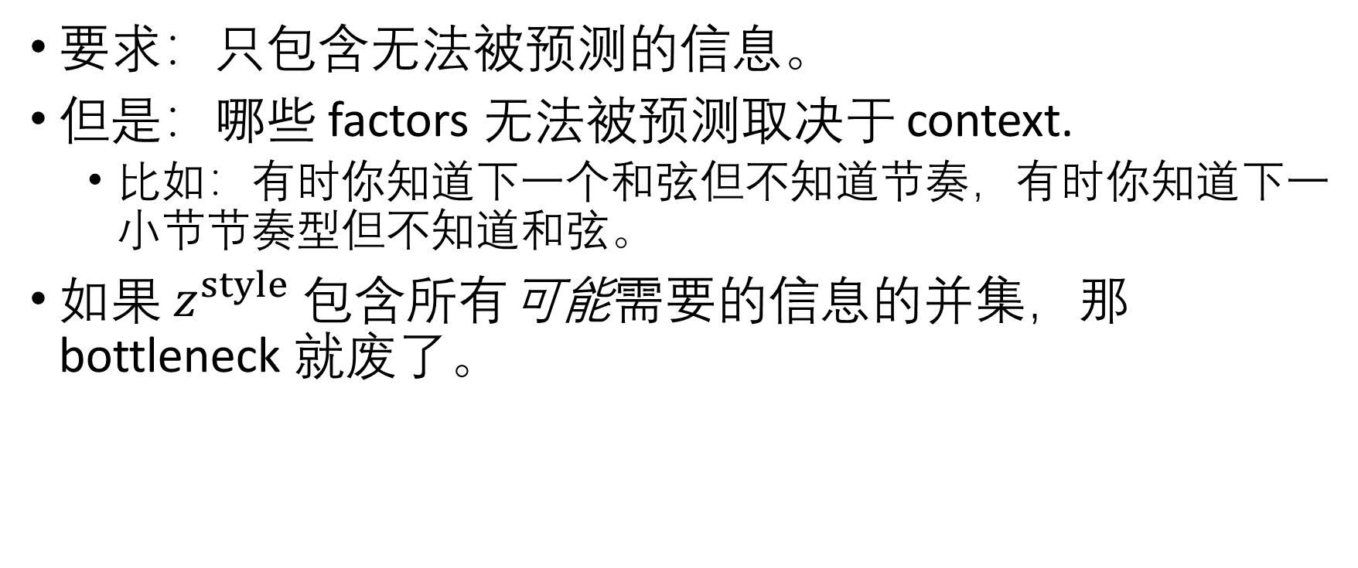
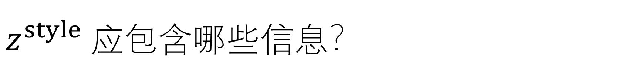
$z^{style}$ 应包含哪些信息？
要求：只包含无法被预测的信息。
但是：哪些 factors 无法被预测取决于 context.
比如：有时你知道下一个和弦但不知道节奏，有时你知道下一小节节奏型但不知道和弦。
如果 $z^{style}$ 包含所有可能需要的信息的并集，那 bottleneck 就废了。

Slide 10

$$x_{t}$$
$$x_{t+1}$$
Answerer
$$h_{t}$$
$$h_{t+1}$$
Encoder
Loss
$$z_{t+1}^{style}$$
$$z_{t+1}^{question}$$
Non-causal
Bottleneck
Over-param
Predictor
$${\hat{x}}_{t+1}$$

Slide 11
$$x_{t}$$
$$x_{t+1}$$
Answerer
$$h_{t}$$
$$h_{t+1}$$
Encoder
Loss
$$z_{t+1}^{style}$$
$$z_{t+1}^{question}$$
Non-causal
Bottleneck
Over-param
X-modal
Predictor
$${\hat{x}}_{t+1}$$

Slide 12

Toy example
假设有一个平行宇宙，
音乐是四分音符的序列，时序相邻音程取自 $\left\{+7, −4\right\},$ 相应出现频率为 4:7.
我们有 unaligned 数据集，在 audio 和 midi 上.

Slide 13
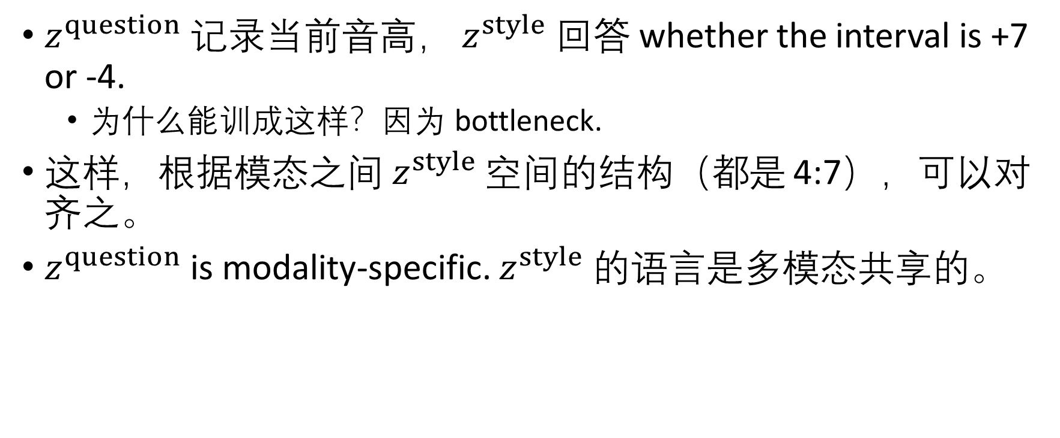
Toy example (cont’)
$z^{question}$ 记录当前音高， $z^{style}$ 回答 whether the interval is +7 or -4.
为什么能训成这样？因为 bottleneck.
这样，根据模态之间 $z^{style}$ 空间的结构（都是 4:7），可以对齐之。
$z^{question}$ is modality-specific. $z^{style}$ 的语言是多模态共享的。

Slide 14
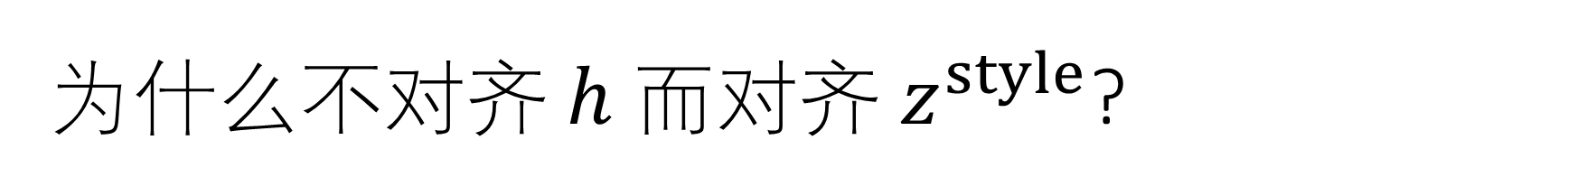
为什么不对齐 $h$ 而对齐$z^{style}$?
可以转调。凭什么 A4 = 440Hz?
More generally: 跨模态有时只有关系对应，没有概念对应。

